Slide 1

AICA, 편입 영어 학습 APP
사업계획안
Notes:
반갑습니다, 저는 Team S-Craft의 팀장이자, 설립예정법인 Check Company의 대표 우강건입니다. 지금부터 편입영어학습 APP인 AICA의 Business Model을 설명드리겠습니다.

Slide 2
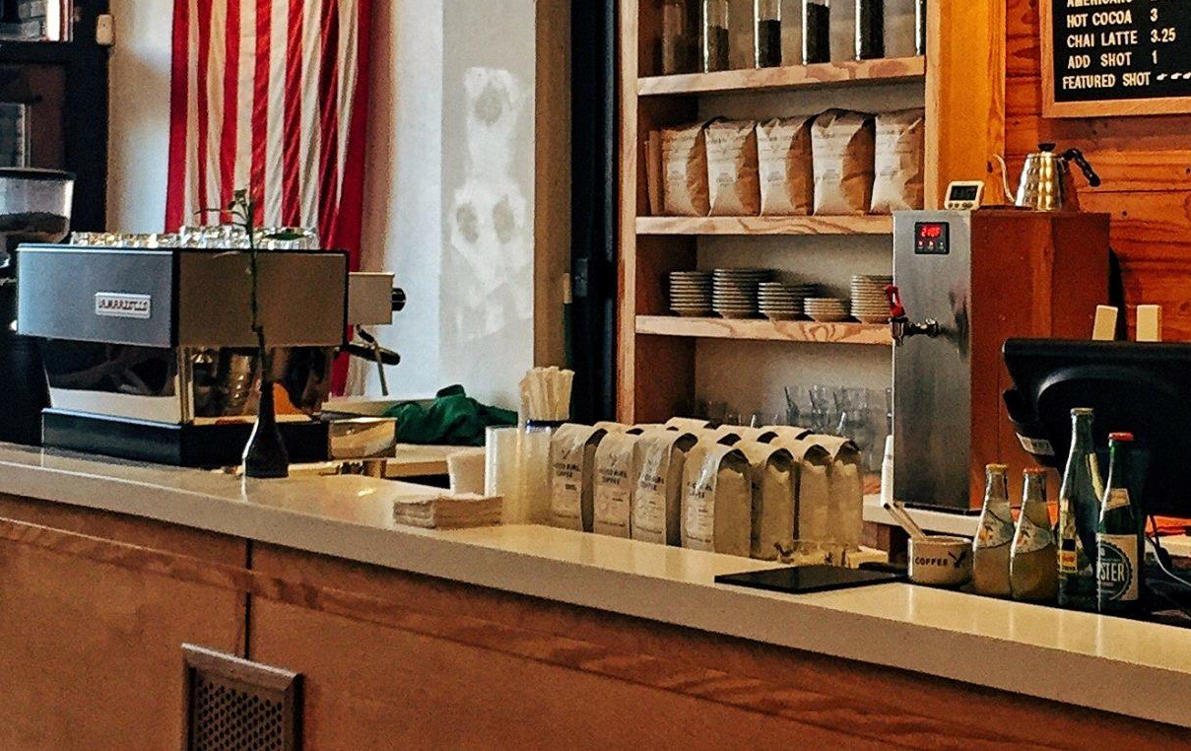
CONTENTS
AICA 사업개요 및 팀 빌딩
AICA의 성공가능성(시장분석)
AICA의 차별경쟁력
수익모델(Profit Model)
Notes:
순서는 다음과 같습니다, 첫번째로는 사업개요와 팀 빌딩입니다. 다음은 AICA의 성공가능성을 시장분석적 측면에서 살펴보겠습니다. 또한, 시장초기진입과 후발진입자에 대한 AICA만의 차별경쟁력을 설명드리겠습니다. 마지막으로는 마케팅 전략과 Profit Model을 설명드리겠습니다.

Slide 3

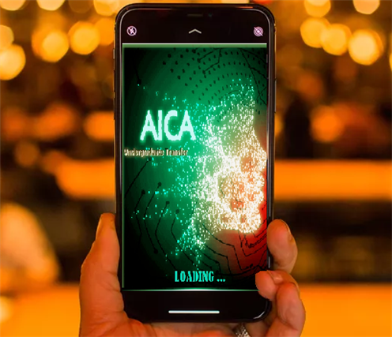
AICA 사업개요 및 팀빌딩
팀 빌딩(Team Building)
우강건
- CEO
- Personal Management
박홍섭
- CMO
- Marketer
Notes:
먼저 팀 빌딩입니다. 현재 Check Company는 공동기획창업자 2명으로 구성되어 있으며, 인사관리와 주요결정을 하는 CEO 우강건과, 마케팅 전략을 총괄하는 CMO 박홍섭으로 이루어져 있습니다.

Slide 4
AICA 사업개요 및 팀빌딩
AICA 사업개요
AICA(내적동기+외적보상)의 학습성취도 > 전통적방식의 학습성취도
지역차이에 따른 학원의 부재
어휘만을 제공해주는 기존App
사용자에게 학습편의 제공
Notes:
학습자에게 내적동기와 외적 보상이 제공될 때, 그렇지 않은 경우보다 더 큰 성취도(결과)를 얻을 수 있다. 그렇기에 Check Company는 이를 에듀테크 기술을 통해 구현할 수 있다고 보고, 객관식영어학습시장에서 전통적방식의 영어학습의 문제점을 해결한다.
기존학습방식 => 학습자 잠재력 50%↓ 한계
AICA(내적동기+외적보상) => 학습자 잠재력 50% + ＠

Slide 5
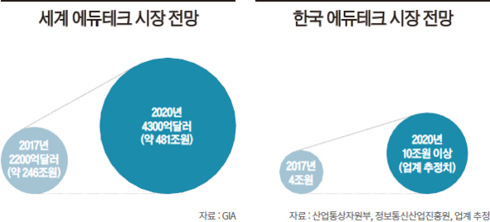
AICA의 성공가능성(시장분석)
에듀테크 시장 확장
Notes:
· 세계에듀테크 시장 전망(2017->2020 ; 246조->481조원 규모)
· 한국에듀테크 시장 전망(2017->2020 ; 4조원->10조원 규모)

Slide 6
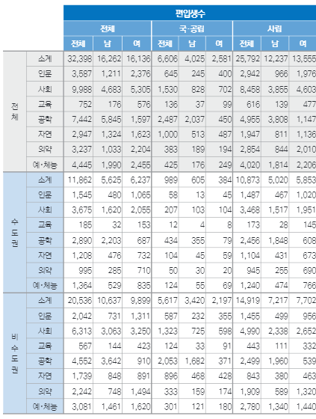

AICA의 성공가능성(시장분석)
권역별 편입생 추이
11,862명
20,536명

Slide 7

AICA의 성공가능성(시장분석)
연간 편입 준비 비용 비교
1/8
*단위 만(원)

Slide 8

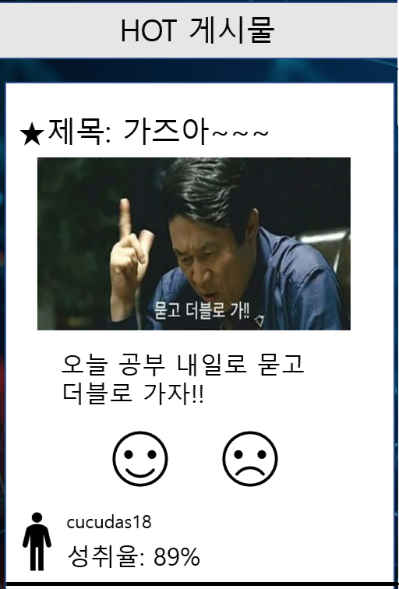
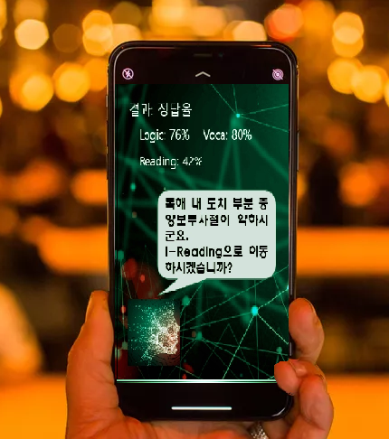
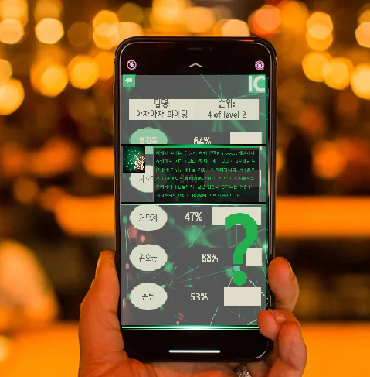
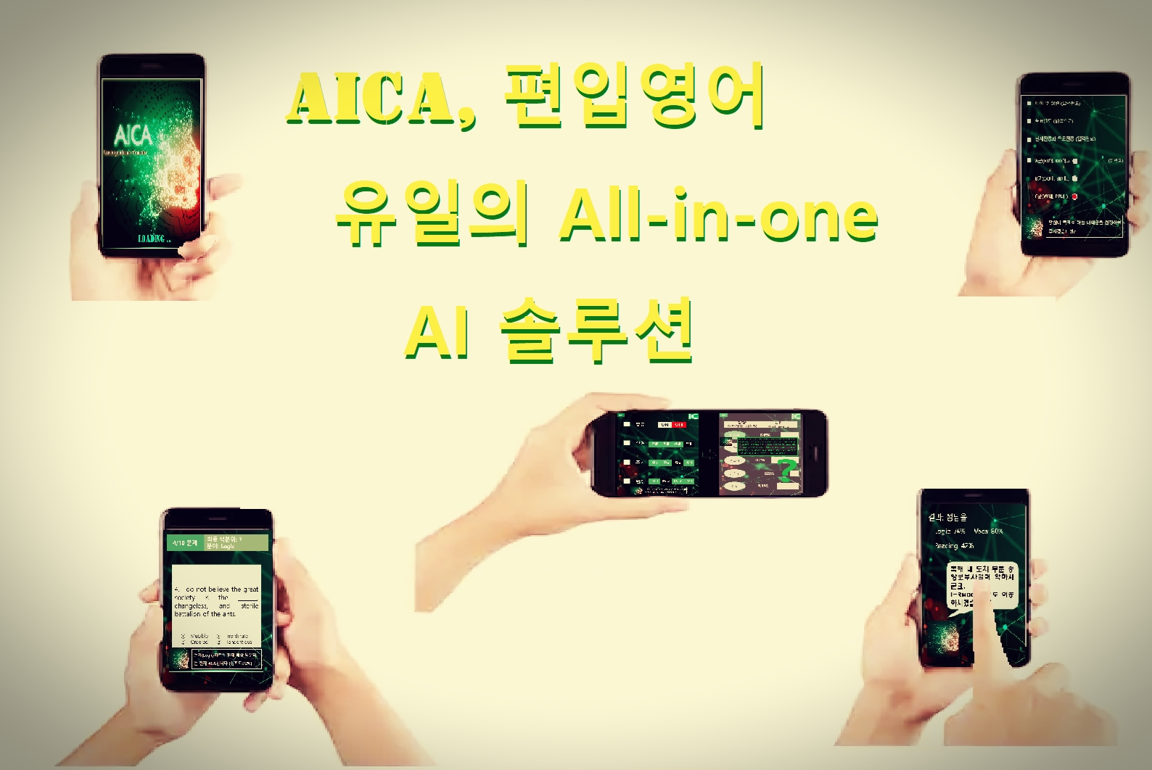

AICA의 차별경쟁력
AICA 차별경쟁력
올인원
성취도
공개
철저한 어휘 스터디 관리
AI 솔루션 제공
내적동기유발 제공
가격경쟁력

Slide 9

수익 모델(Profit Model)
수익모델(Profit Model)
AICA RED 전체기능이용권 인앱결제 수익
(월 48,000 원) X 12개월 X 이용자 10,000명
5,760,000,000 원 (1년기준 예상 수익)
배너 광고 수입
네이티브형 광고 배치 (사용자환경 고려)
수요인원에 따른 CPC(CPM) 책정
Notes:
A

Slide 10
질의응답

